Slide 1
*5.4 数字滤波器的格型(格型梯形)结构

Slide 2
格型(格型梯形)滤波器结构可实现FIR或IIR滤波器。
一般格型(格型梯形)滤波器的引出是由研究
自适应滤波器、现代谱估计、语言信号处理中，
从最小均方误差逼近或最小二乘逼近的分析中而引出的。

Slide 3
特点:
（1） 格型结构的模块化结构，便于实现高速并行处理；
（2） 一个m阶格型滤波器可以产生从1阶到m阶的m个横向
滤波器的输出性能；
（3） 它对有限字长的舍入误差不灵敏；
（4） 一个IIR格型滤波器，同时也可得到一个全通滤波器
（幅频响应׀H(e^{jω}) ׀ 或 ׀H(e^{jω}) ׀ =常数的滤波器）。

Slide 4
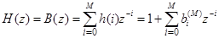
一、全零点系统(FIR系统，滑动平均(MA)系统)的格型结构
1. 一个M阶的FIR滤波器的横向结构，其系统函数为
系数b_{i}^{(M)}表示M阶FIR系统的第 i个系数(i=1,2,…,M)，
即z^{-i}项的系数，这里已假定首项系数h(0)=1。

Slide 5
全零点FIR系统的格型结构：
只有正馈通路，没有反馈通路——FIR

Slide 6
2. 横向结构和格型结构参数间的关系
横向结构有 个参数 b_{i}^{(M)}或[ h(i)]， (i=1,2,…,M)
共需 M次乘法， M次延时；
格型滤波器也有M 个参数，k_{i} (i=1,2,…,M)
k_{i}称为反射系数，也有 M次延时，但乘法次数是2 M 。

Slide 7
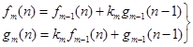
全零点（FIR系统）格型滤波器的基本传输单元：
其表达式为
且有

Slide 8
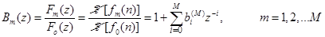
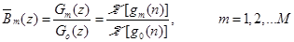
定义B_{m}(z) 、 分别为输入x (n) [f₀(n) , g₀(n)]到
第m个基本格型传输单元上、下输出f_{m}(n)及g_{m}(n)所对应
的系统函数，即
当m=M时， B_{M}(z) = B (z)

Slide 9
将 m-1级 的 B_{m-1}(z)与基本格型结构单元级联，即得到
m级的B_{m}(z) ，即格型结构有着模块化的结构形式。

Slide 10
（1） 首先，我们来看从高阶 B_{m}(z)到低一阶的 B_{m-1}(z)
以及反过来从 B_{m-1}(z) 到B_{m}(z)的递推关系，
这也就隐含了格型结构的 k_{i} (i=1,2,…,M)
和横向结构的b_{i}^{m} (i=1,2,…,m;m= 1,2,…,M)
各系数 的递推关系。
取z变换

Slide 11
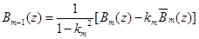
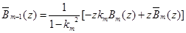
—— 格型结构中从高阶到低一阶 或
从低阶到高一阶的系统函数的递推关系
应当注意：B_{m}(z) = B (z)，即包含有B (z)在内。

Slide 12
下面再将这四个关系式加以推导，得出 B_{m}(z)与B_{m-1}(z)的
互相递推关系。
代入
并令m=1

Slide 13
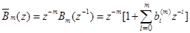
也就是满足
同样，令m=2,3,…,M，代入
可得

Slide 14
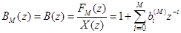
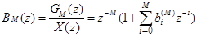
代入m=M，可得到格型滤波器整个上面支路与下面支路
分别对应的系统函数 及 为
B_{M}(z)

Slide 15
其中系数 b_{i}^{(M)}与k_{i} (i=1,2,…,M) 有关，
（后面将给出它们的关系）
已经证明，若全部 k_{i}<1 (i=1,2,…,M) ，
则上面支路B (z) 的全部零点都在单位圆内，
即B (z)是一个最小相位延时的FIR滤波器；
而下面支路 的全部零点则在单位圆外，
即 是最大相位延时的FIR滤波器。
（最小相位延时与最大相位延时滤波器的讨论，见第6章）。

Slide 16
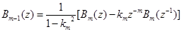
将
分别代入：
可得：
这是两个重要的从低阶到高阶或从高阶到低阶
的递推关系。
注意，这里有M阶FIR系统的B (z) 。

Slide 17
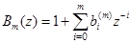
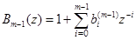
（2） 其次，我们来直接给出格型结构的反射系数与
横向滤波器各系数的关系。
将
分别代入
利用待定系数法，可分别得两组递推关系：

Slide 18
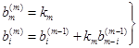
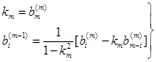

Slide 19
（3） 综上，当给出 H (z) =B (z) = B_{M} (z) 时，
可按以下步骤求出k₁,k₂,…,k_{M} :
① 由
求出

Slide 20
② 从
由k_{M}及系数 b₁^{(M)} , b₂^{(M)} , … , b_{M}^{(M)}求出B_{M-1}(z)的系数
b₁^{(M-1)} , b₂^{(M-1)} , … , b_{M-1}^{(M-1)}=k_{M-1}
或者由 直接求出B_{M-1}(z)
则
③ 重复②，可全部求出 ： k_{M,} k_{M-1 ,} … , k₁
B_{M-1}(z) , B_{M-2}(z) , … , B₁(z)

Slide 21
例5.7

Slide 22
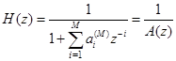
二、全极点系统（IIR系统，自回归（AR）系统）的格型结构
1. 一个 M阶的全极点的IIR滤波器的递归结构的系统函数为
其中， a_{i}^{(M)} （i=1,2,…,M)表示M阶全极点系统的第i个系数
（即z^{-i}项的系数），这里已满足z⁰项的系数为1。

Slide 23
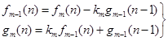
全极点IIR系统格型结构的基本单元表达式:
全极点IIR系统格型结构的基本单元：
f_{m}(n)与 g_{m-1}(n-1) 分别是上支路与下支路的输入信号，
而 f_{m-1}(n) 与 g_{m} (n) 分别是上支路与下支路的输出信号。

Slide 24
对 M阶系统，令
则由基本单元所构成的 M阶全极点IIR系统的格型结构:
该结构有上、下两个支路，上支路输入为x(n) ，输出为
f₀(n) =y(n) ，下支路输入为f₀(n) = g₀(n) = y(n) ，
输出为g_{M}(n) 。

Slide 25
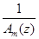
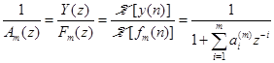
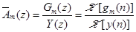
定义由 f_{m}(n)到y (n) 的正向传输的系统函数为
定义从 y (n)到 g_{m}(n)处的反向传输的系统函数为
即
当m=M时，A_{M}(z)=A(z)

Slide 26
同样，将m-1 级 1/A_{m-1}(z)的与基本单元级联，即可得到
m级的 1/A_{m}(z) ，全极点格型结构也有着模块化的结构。
3. 下面，利用与全零点格型滤波器推导中的相同方法，
来导出全极点格型滤波器的系统函数，并导出利用IIR
滤波器的递归结构的系数a_{i}^{(M)} 求得参数k_{1,} k_{2 ,} … , k_{M}的方法。
采用递推的方法：

Slide 27
（1） 令M=1，即对应于一阶的全极点格型结构，
由
（m=M=1）可知
由于一阶情况下M=1，有

Slide 28
表示x(n)[f₁(n)]
为输入，
y(n)为输出的
一阶IIR系统。
表示 y(n)[g₀(n)]为输入，
g₁(n)]为输出的
一阶FIR系统

Slide 29
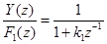
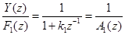
y(n)=f₁(n)- k₁y(n-1)= x(n)-k₁y(n-1) 取z变换得
令1+k₁z⁻¹=A₁(z),则

Slide 30
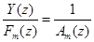
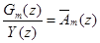
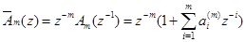
（2） 令M=2,3….按上述步骤类推，若定义
则有
代入m=M，考虑

Slide 31
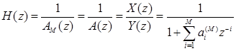
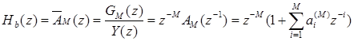
全极点格型滤波器的上面支路（正向传输）的系统函数：
下面支路（反向传输）分别对应的系统函数：

Slide 32
上面支路，即正向（前向）通路［从x(n)到y(n)］
实现了AR模型（全极点模型）的IIR滤波器，
若全部反射系数k_{i} <1 (i=1,2,…,M)，
则此IIR滤波器是稳定的；
下面支路，即反向（后向）通路［从y(n)到 g_{M}(n)］是一个
FIR滤波器的响应。

Slide 33
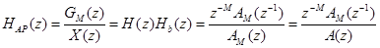
4. 现在研究，从x(n)输入信号，而输出是g_{M}(n)时的系统函数，
即从前向通道的输入送进信号，从后向通道的输出得到信号，
有
这是全通系统的系统函数［将在第6章中讨论］。
AR型的格型结构，改变其输出点就成为全通滤波器的
一种网络结构形式。

Slide 34
5. 全极点系统中各 k_{i}和系数a_{i}^{(m)} (i=1,2,…,M) 与
全零点系统中完全一样，只不过a_{i}^{(m)}代替全零点中的 b_{i}^{(m)}
而已。
但需要注意k_{i}的放置次序是互为颠倒的，且 全极点中
一个系数是- k_{i} (而不是 k_{i} )。

Slide 35
例5.8

Slide 36
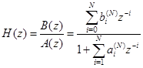
三、零—极点系统的格型梯形结构
（IIR系统，自回归滑动平均（ARMA）系统）
一个在有限z平面（0<｜z｜<∞）既有极点，又有零点
的IIR系统的系统函数 可表示成

Slide 37
零—极点型IIR系统（即ARMA系统）的格型梯形结构：
特点：
（1） 若 k₁= k₂ = … = k_{N} =0，即所有乘± k_{i}处的连线
全部断开，就变成一个N阶FIR系统的横向结构。
（2） 若 c₁= c₂ = … = c_{N} =0 ，即含 c₁, c_{2 ,}… ,c_{N}的连线都断开，
但c₀=1 ，就变成全极点IIR格型滤波器结构。

Slide 38
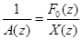
（3） 因而，图的上半部分对应于全极点系统 ，
下半部分对应于全零点系统。但是，下半部分无任何
反馈，故参数k_{1,} k_{2 ,} … , k_{N} 不受下半部分影响，仍可
按全极点系统的方程求出。但上半部分对下半部分有
影响，所以这里的c_{i}和全零点系统的b_{i}不会相同。

Slide 39
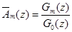
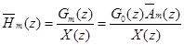
2. 求各个c_{i} （ i=0,1,…,N ）
（1） 分析
Y(z)在图中应为G₀(z)
是由g₀(n) 至 g_{m}(n) 的系统函数，如果
令 为由 x (n) 至 g_{m}(n) 的系统函数，并代入
可得

Slide 40
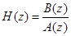
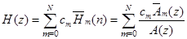
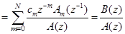
从图中看出，整个系统的系统函数
应该是 分别与c₁, c_{2 ,}… ,c_{N}加权后
相加（并联），即

Slide 41
（2） 求解各个c_{i}(i=0,1,…,N)。
① 先以N=2为例，有
考虑式子
有
其中

Slide 42
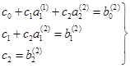
令其z⁻¹的同幂次项的系数相等，可得
先求出 c₂ ，然后向上递推求出c_{1 ，}c₀ 。

Slide 43
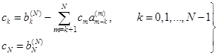
② 令N=3,4,…,N,可求得任意N的情况下的关系式为
先求出 c_{N} ，然后顺次递推求出c_{N} ₋₁, c_{N} ₋₂, …, c₀

Slide 44
例5.9

Slide 45
作业：

